Slide 1
« Radio School Camus »
La webradio
créée par la classe de 4ème D
expliquée de A à Z

Slide 2
Etape n°1
La réflexion
et
la recherche d’informations

Slide 3
Je me charge
de travailler sur cette partie pendant que vous chercherez des infos sur celle-là
Les élèves réfléchissent et prennent des notes pour leur future émission radio
D’accord, je vais aller chercher des infos sur un site d’actualité !
Les élèves réfléchissent et prennent des notes pour leur future émission radio

Slide 4
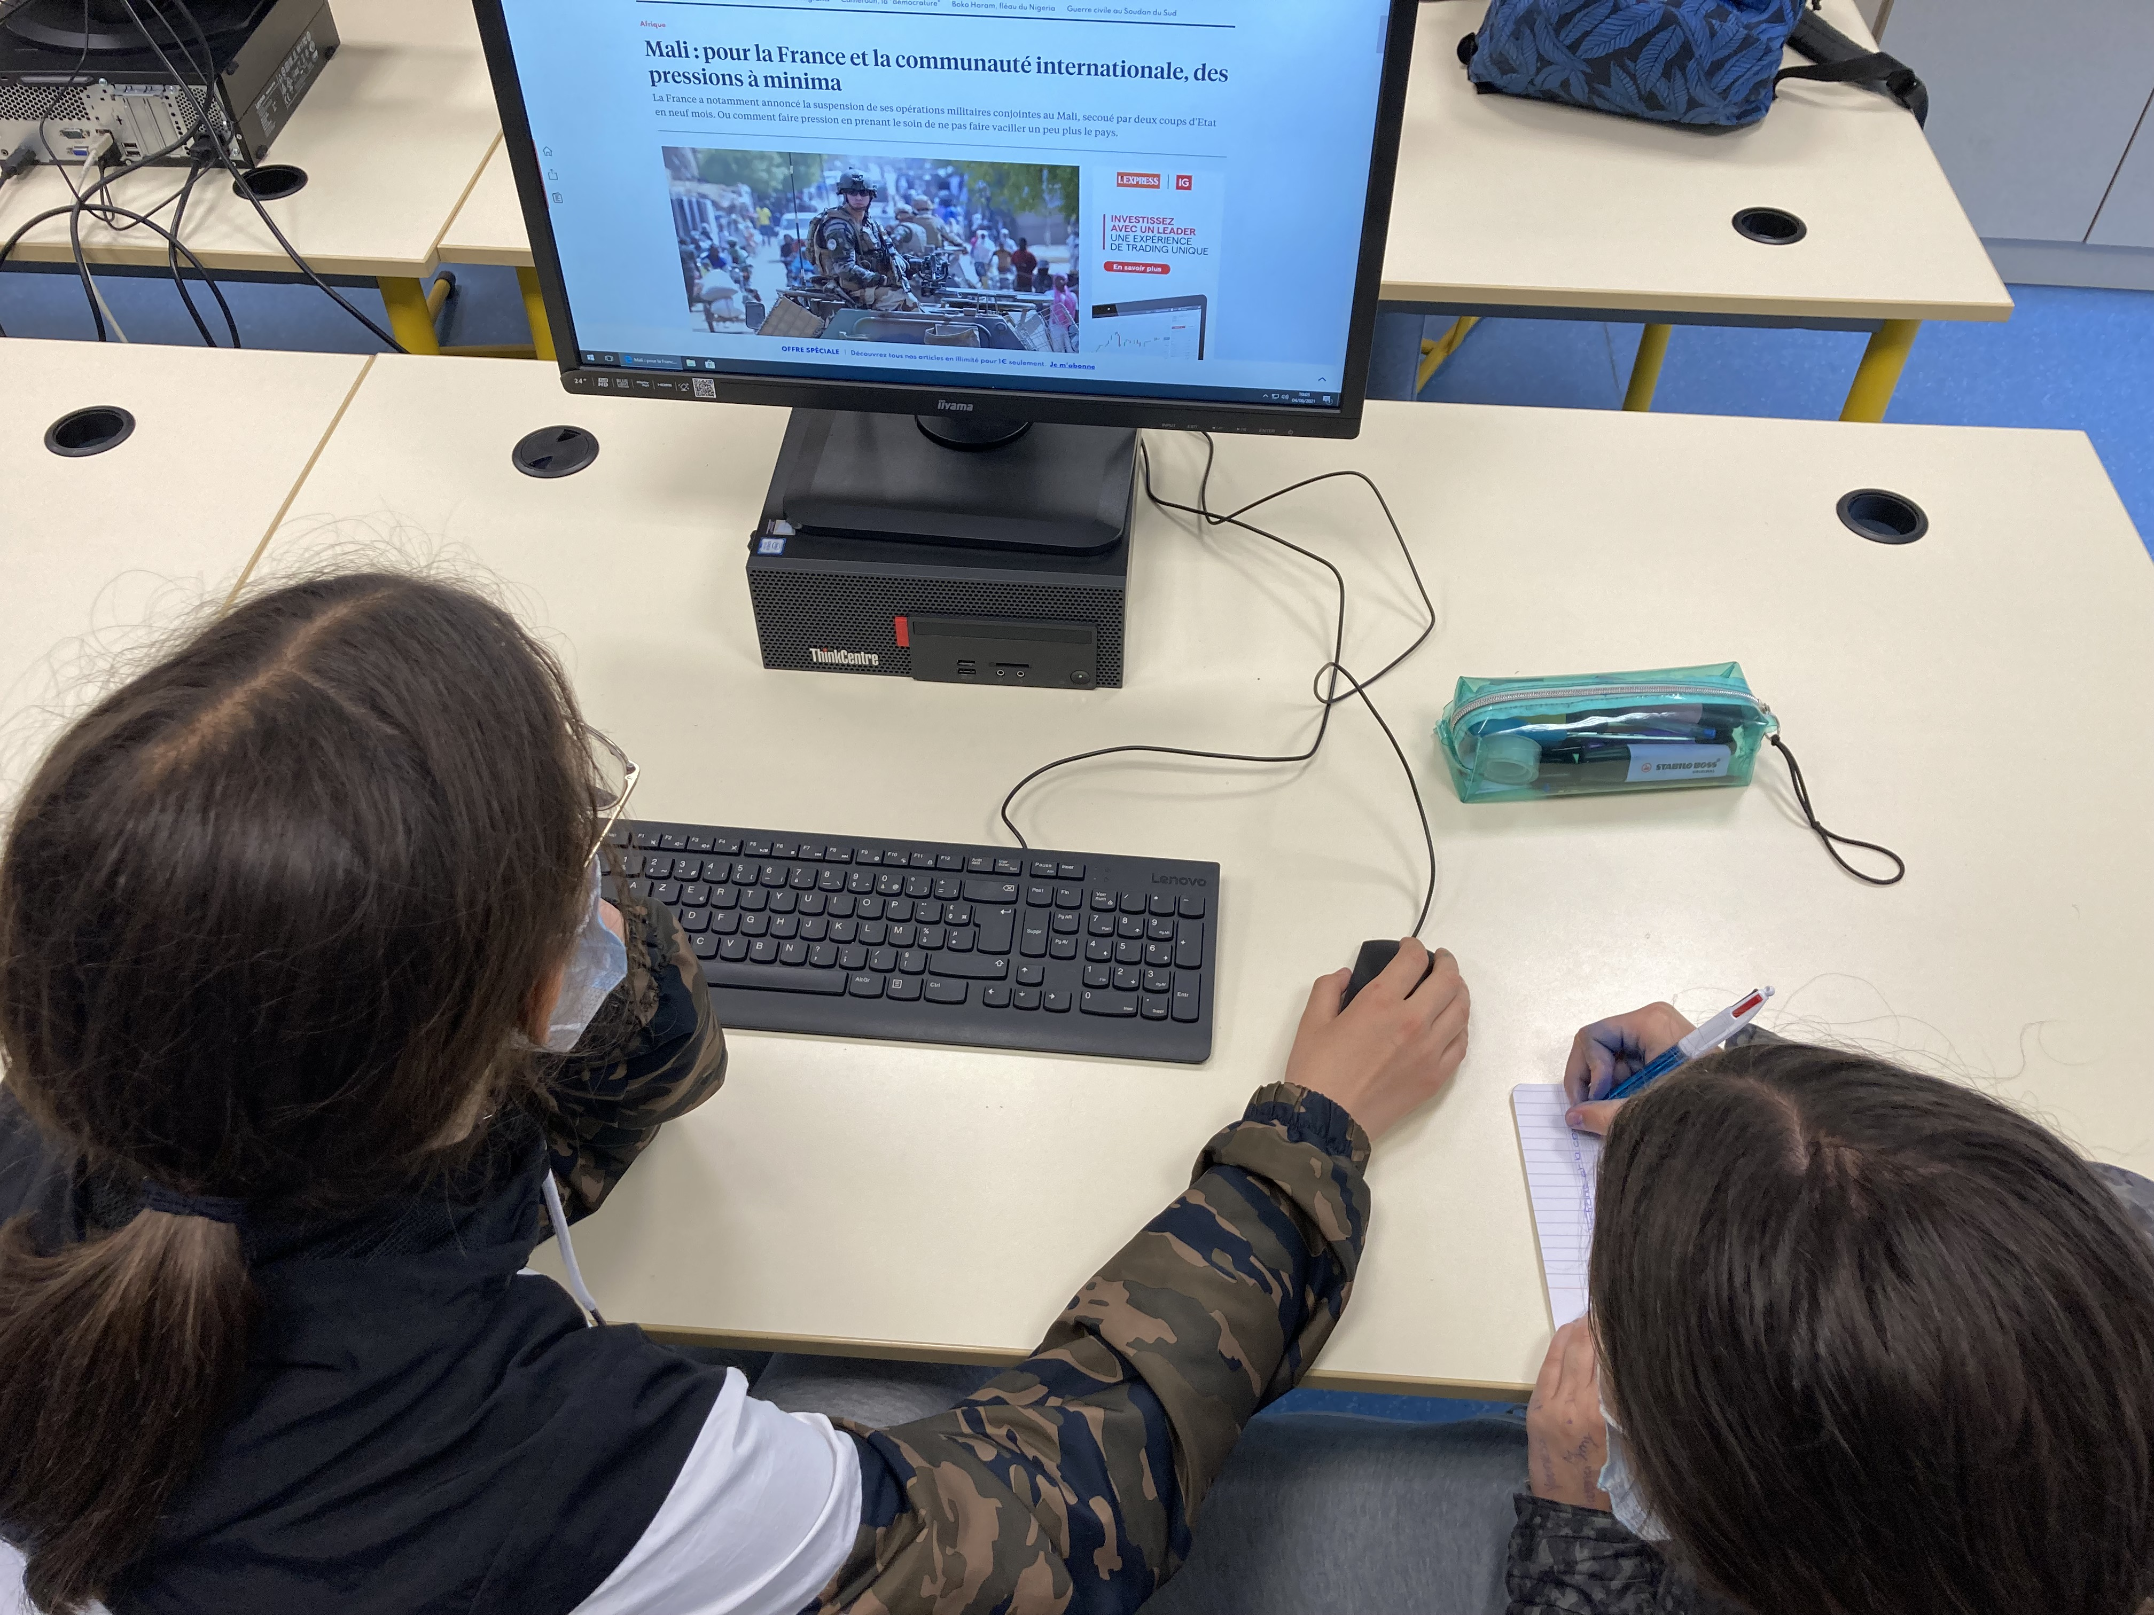
Une fois le sujet choisi et les premières idées notées au brouillon, il faut trouver des infos
L’étape de recherche d’informations est primordiale !!
Une fois le sujet choisi et les premières idées notées au brouillon, il faut trouver des infos

Slide 5
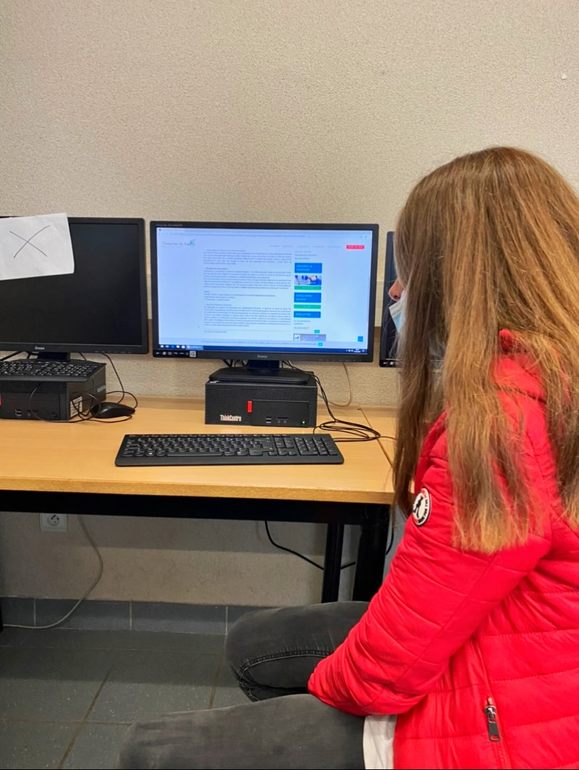
Je vérifie les informations sur des sites différents pour être sûre qu’elles sont fiables
Il est obligatoire de vérifier ses sources sur plusieurs sites !
Il est obligatoire de vérifier ses sources sur plusieurs sites !

Slide 6
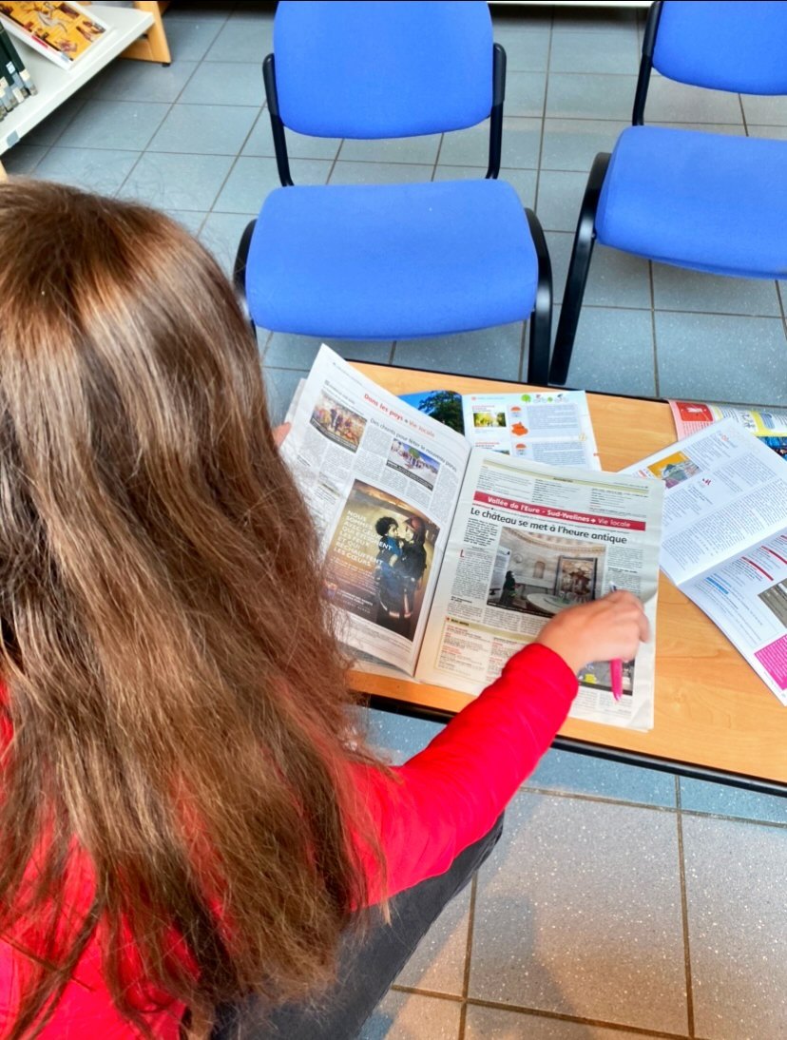
Tiens,
cet article de
l’Echo Républicain
est intéressant !
Nous pouvons aussi faire des recherches dans les journaux
Nous pouvons aussi faire des recherches dans les journaux

Slide 7
Etape n°2
Les interviews

Slide 8
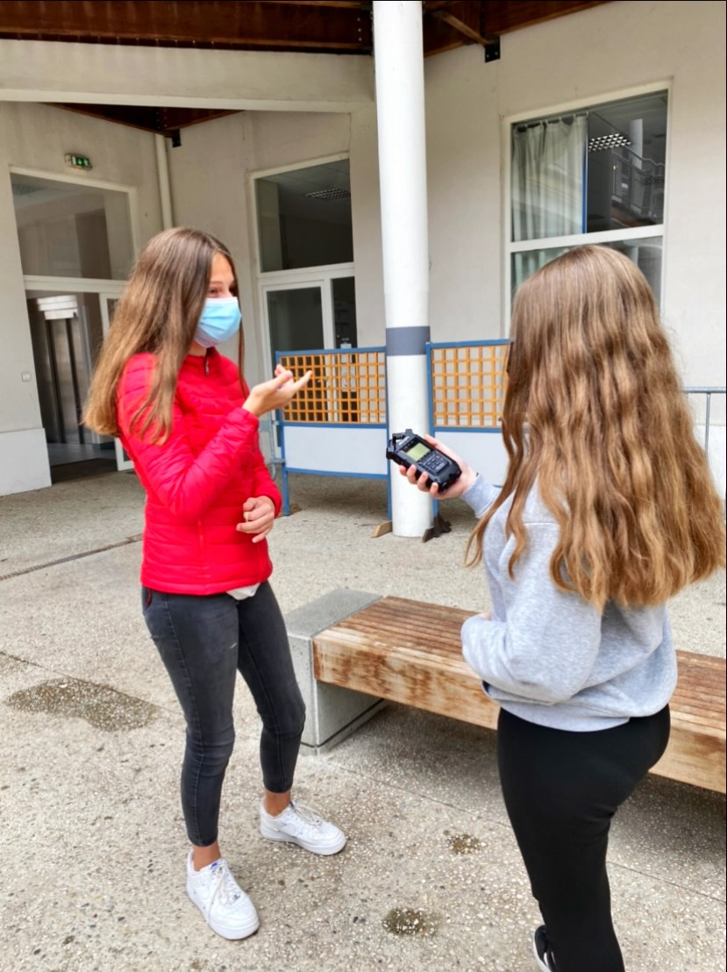
J’adore ! On y fait plein de choses intéressantes et on rigole bien !
Que penses-tu du nouveau club de
M. Cavillon ?
Pour interviewer des élèves dans la cour, les élèves utilisent le micro portatif
Pour interviewer des élèves dans la cour, les élèves utilisent le micro portatif

Slide 9
Etape n°3
L’enregistrement

Slide 10
Marwan parle moins fort que Youness, je dois augmenter le son de son micro !
Avant de commencer l’enregistrement, on doit faire des tests de micro et de casque
Avant de commencer l’enregistrement, on doit faire des tests de micro et de casque

Slide 11
Gédéon, c’est à vous de prendre la parole !
Les présentateurs enregistrent leur émission dans le studio d’enregistrement
Merci Mehdi.
Le 17 mars, une rixe a eu lieu …
Les présentateurs enregistrent leur émission dans le studio d’enregistrement

Slide 12
Le son est trop fort, il faut diminuer un peu
Pendant que les élèves parlent au micro, l’ingénieur du son doit veiller à ce que tout fonctionne
Pendant que les élèves parlent au micro, l’ingénieur du son doit veiller à ce que tout fonctionne

Slide 13
Etape n°4
Le montage

Slide 14
Les élèves travaillent sur le logiciel Audacity pour faire le montage des émissions
J’adore travailler sur le montage ;)
Je fais tout, tout seul mais c’est pas grave.
Les élèves travaillent sur le logiciel Audacity pour faire le montage des émissions

Slide 15
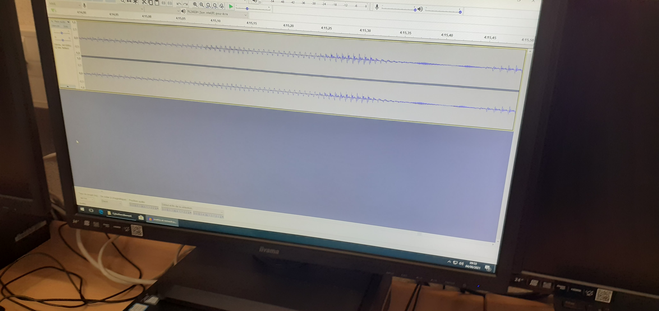
Sur Audacity, on peut zoomer et dézoomer pour être plus précis. Pour cela, il faut appuyer sur la touche CTRL et utiliser la molette vers l’avant ou l’arrière.
Sur Audacity, on peut zoomer et dézoomer pour être plus précis. Pour cela, il faut appuyer sur la touche CTRL et utiliser la molette vers l’avant ou l’arrière.

Slide 16
On peut aussi supprimer des parties d’une chronique en gardant appuyé le bouton gauche de la souris pour sélectionner la partie choisie et appuyer sur la touche « Supprimer ».
On peut aussi supprimer des parties d’une chronique en gardant appuyé le bouton gauche de la souris pour sélectionner la partie choisie et appuyer sur la touche « Supprimer ».

Slide 17
La dernière étape du montage consiste à rassembler toutes les chroniques ensemble
Je dois faire en sorte que toutes les chroniques s’enchaînent bien, et ensuite j’ajoute le jingle de l’émission au début et à la fin.
La dernière étape du montage consiste à rassembler toutes les chroniques ensemble

Slide 18
Etape n°5
La diffusion des émissions

Slide 19
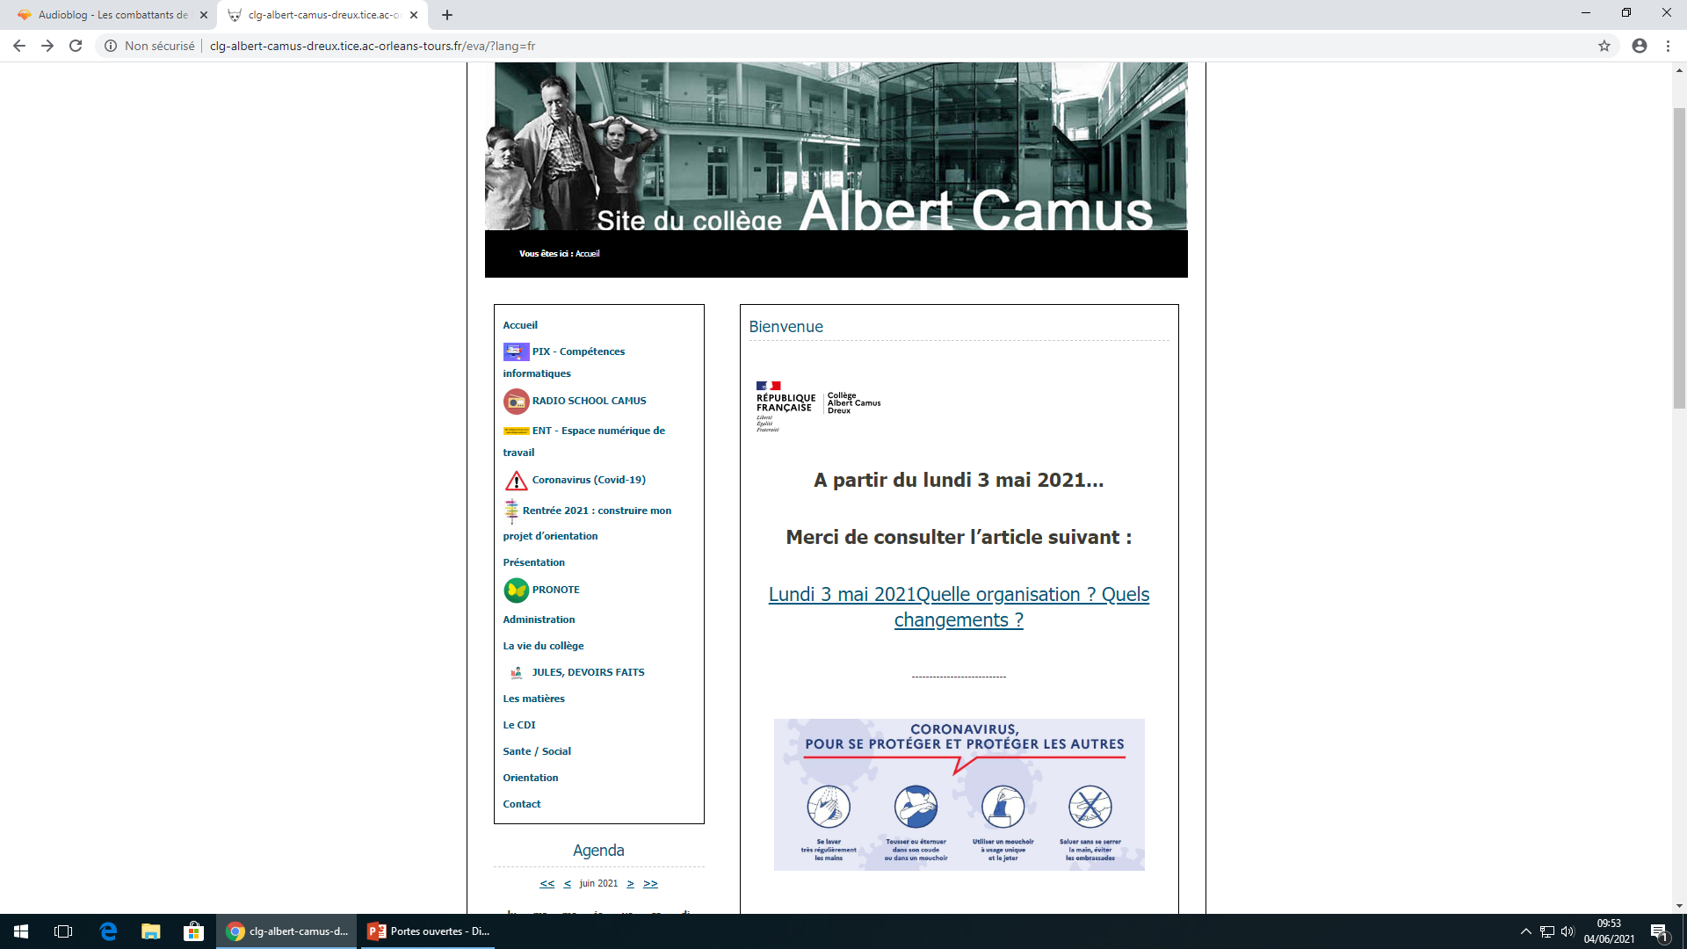
Les émissions sont diffusées sur le site du collège, à l’onglet « Radio School Camus »
Cliquez ici pour voir les liens de toutes nos émissions

Slide 20
On retrouve tous les liens des émissions de la « Radio School Camus » sur la page consacrée
Ici, c’est la page consacrée à la webradio sur le site du collège
Le premier article qu’on a publié sur le site pour présenter notre webradio !

Slide 21
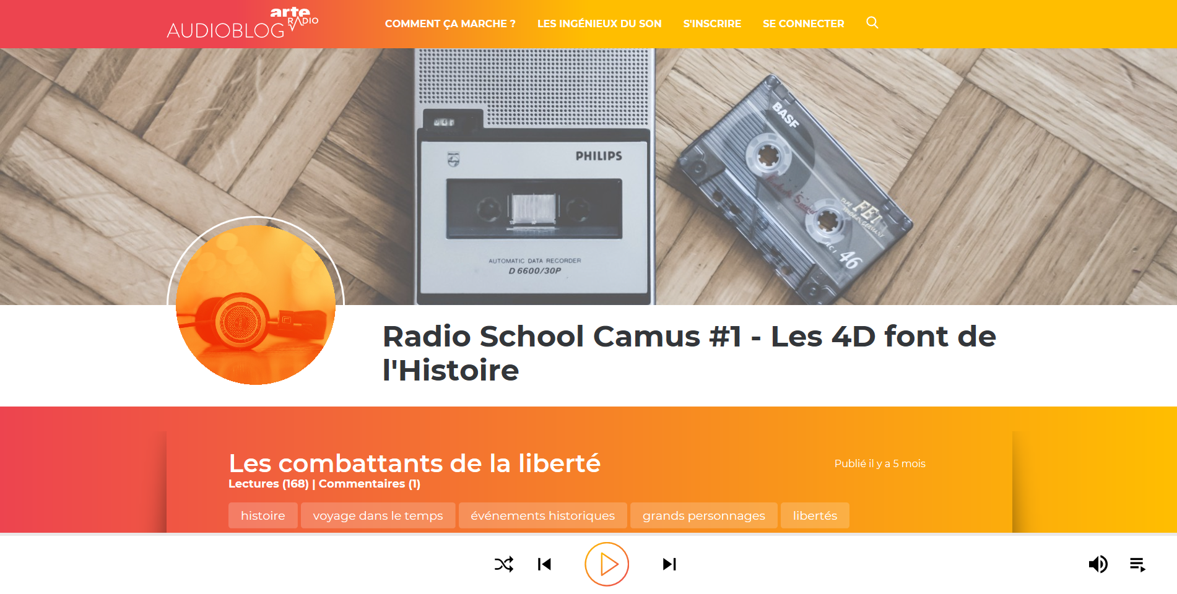
Les liens vous amènent sur le site « Audio Blog Arte » qui héberge nos émissions
Notre toute première émission sur les combattants de la liberté !!

Slide 22
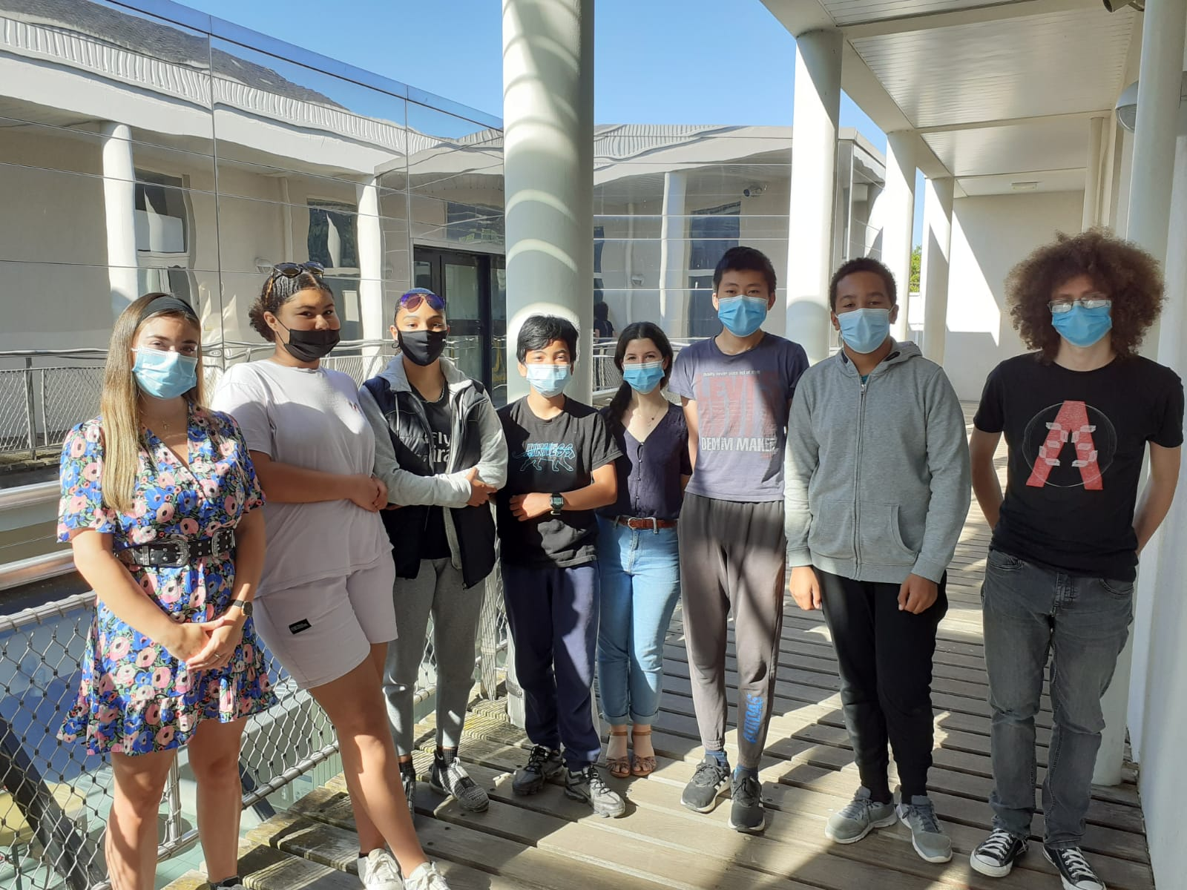
Bonne écoute !!
Bonne écoute !!

